Slide 1
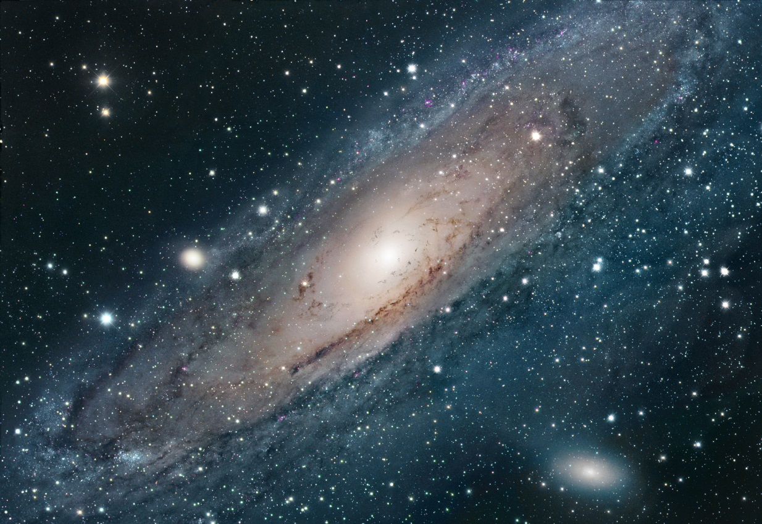
ONDAS NÃO-LINEARES CHAMADAS SOLITÕES

Slide 2
História dos Solitões
Os solitões: explicação matemática
Parte Experimental
Aplicação num meio quântico

Slide 3
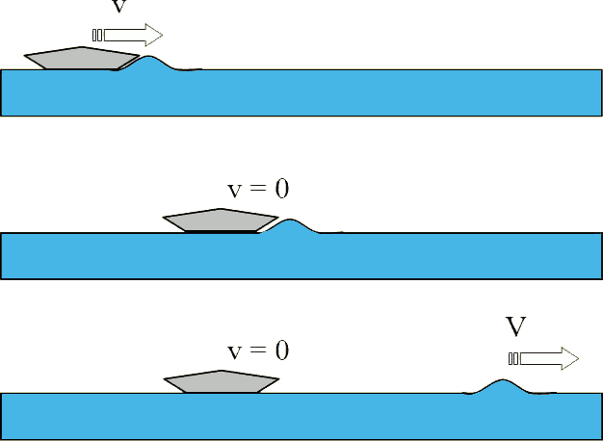
Como tudo começou...
“…Era uma vez um engenheiro que observou um fenómeno chamado agora solitão…”

Slide 4
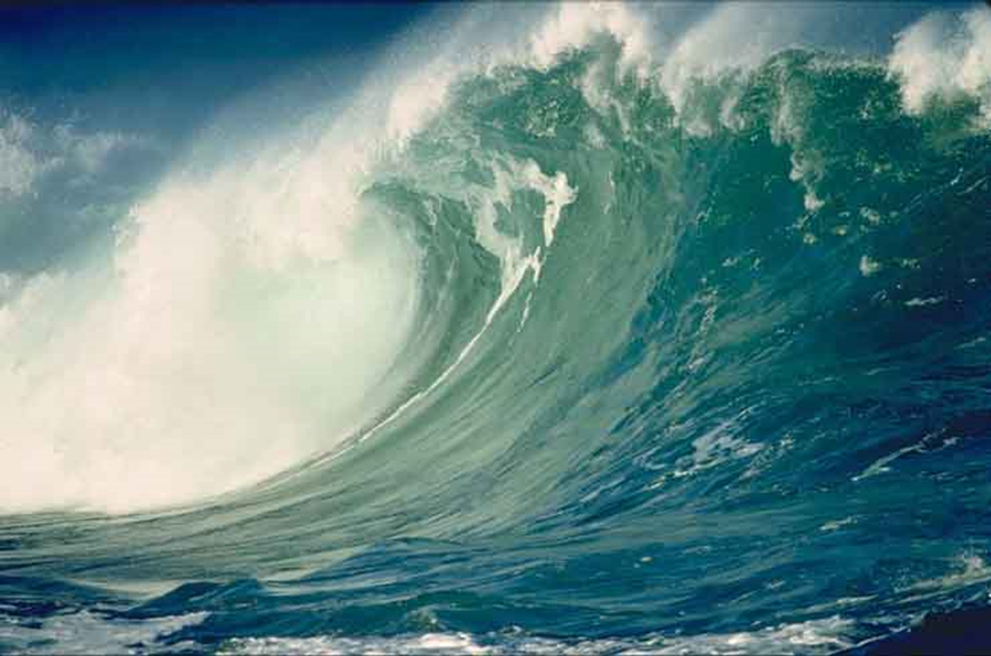
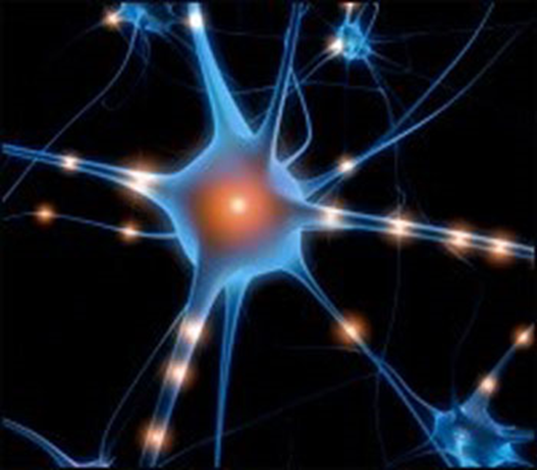
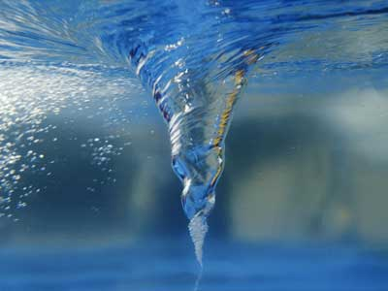
Exemplos

Slide 5
Propriedades dos solitões
Am$plitude\sim velocidade$
$$Largura\sim \frac{1}{\sqrt{velocidade}}$$

Slide 6
$$Frequência de uma onda: w(k)=w$$
Solitões$: w(k)=k^{3}$
$$Velocidade de fase: v_{f}=\frac{w(k)}{k}$$
$$Velocidade de grupo: v_{g}=\frac{dw(k)}{dk}$$

Slide 7
Equação Kortweg-de Vries
$\frac{∂u}{∂t}+6u\frac{∂u}{∂x}+\frac{∂^{3}u}{∂x^{3}}=0$
termo não-linear
termo dispersivo
http://demonstrations.wolfram.com/SolitonsFromTheKortewegDeVriesEquation/

Slide 8
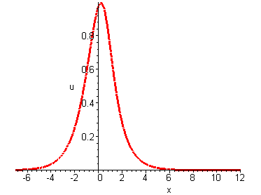
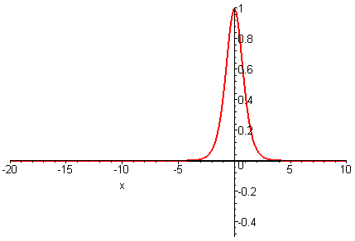
Com o termo dispersivo “desligado”:
$\frac{∂u}{∂t}+6u\frac{∂u}{∂x}=0$
Com o termo não-linear “desligado”: $\frac{∂u}{∂t}+\frac{∂^{3}u}{∂x^{3}}=0$

Slide 9
Condensado de Bose-Einstein
Átomos Bosónicos
Lasers
Confinamento Magnético
Arrefecimento por evaporação

Slide 10
Solitão branco e negro acoplados
Constantes
Termo dispersivo
Potencial Parabólico (ligado à forma do recipiente)

Slide 11
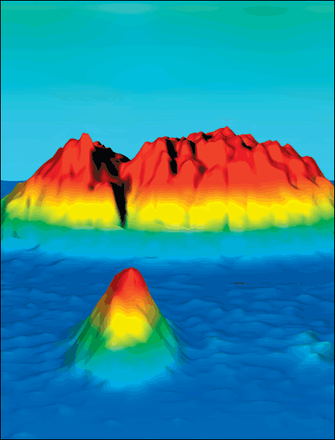
Solitões em condensado de Bose-Einstein
Solitão escuro
Solitão claro

Slide 12
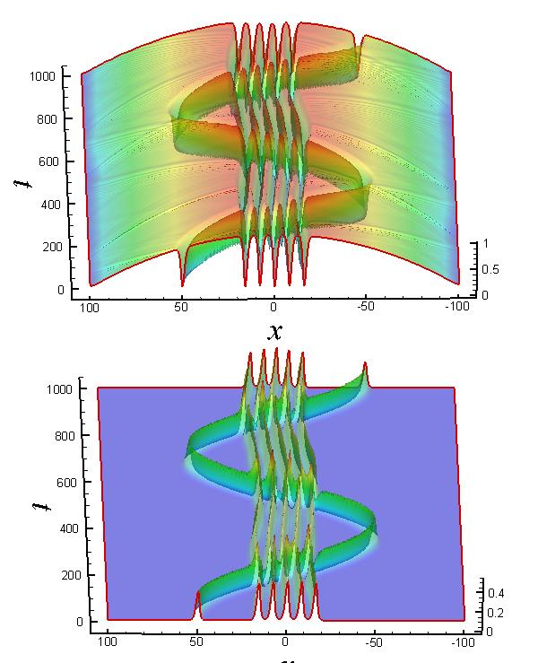
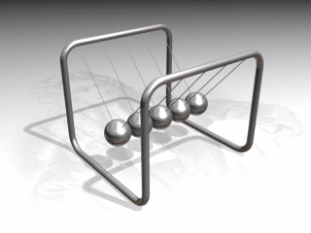
Solitões em condensado de Bose-Einstein

Slide 13
Experiência (1)

Slide 14
Experiência (2)

Slide 15
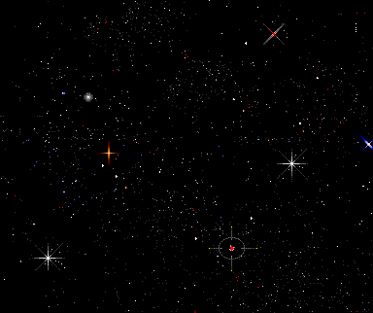
Os solitões abrangem tudo, desde o mais ínfimo átomo até à mais vasta galáxia

